Slide 1
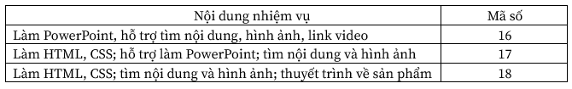


Nhóm 12A4_N1_D2 gồm các mã số: 16; 17; 18
Nhóm có bảng phân công nhiệm vụ cho từng cá nhân như sau
Kế hoạch triển khai dự án được đề ra và bàn luận sau khi được thầy hướng dẫn nội dung bài làm là mỗi thành viên sẽ được chia nhiệm vụ và thực hiện chúng tại nhà, trao đổi thông qua các phần mềm hỗ trợ giao tiếp

Slide 2

Ý TƯỞNG TỔ CHỨC NỘI DUNG TRANG WEB
Trước tiên cần xác định chủ đề nhóm sẽ làm và để nội dung ở phần đầu trang
Sau đó tìm những mục lớn có liên quan đến chủ đề để làm nội dung cho phần thanh điều hướng
Tiếp đến là phân chia nhiệm vụ dựa vào các nội dung ở thanh điều hướng (làm HTML, tìm nội dung, hình ảnh, link video liên quan,...) để làm nội dung cho phần nội dung
Ghi lại các thông tin khác như thông tin thành viên, nguồn thông tin,... để làm nội dung cho phần chân trang
Trong quá trình làm, nếu cần thiết, cá nhân sẽ hội ý với nhóm để điều chỉnh nội dung hoặc bố cục trang web (nếu có) và sẽ tìm hiểu thêm một vài thuộc tính sao cho phù hợp với mong muốn của cá nhân và nhóm.

Slide 3
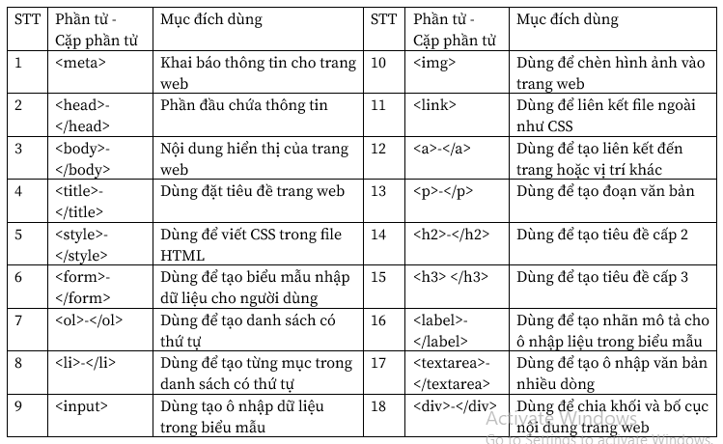

CÁC KĨ THUẬT NHÓM ĐÃ ÁP DỤNG TẠO TRANG WEB

Slide 4


CÁC KĨ THUẬT NHÓM ĐÃ ÁP DỤNG TẠO TRANG WEB
Bên cạnh đó, nhóm còn sử dụng kết hợp nhiều loại thuộc tính khác nhau như: font-size, font-family, color, padding, margin, class, href, ... nhằm căn chỉnh chữ và hình ảnh theo ý muốn của nhóm và trang trí trang web theo sở thích của nhóm
Ngoài ra, nhóm còn sử dụng kết hợp cả hai cách khai báo CSS là internal CSS và external CSS nhằm tạo một bố cục trang đồng nhất cho tất cả các trang web cũng như là điều chỉnh riêng một số phần tử đặc biệt trong một tệp HTML; sử dụng phần tử <iframe> để nhúng tài nguyên audio từ web khác vào văn bản HTML; sử dụng thuộc tính href để nhúng video từ youtube

Slide 5



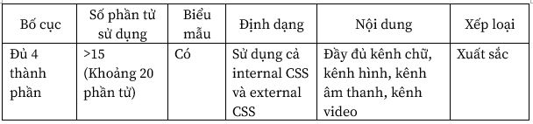
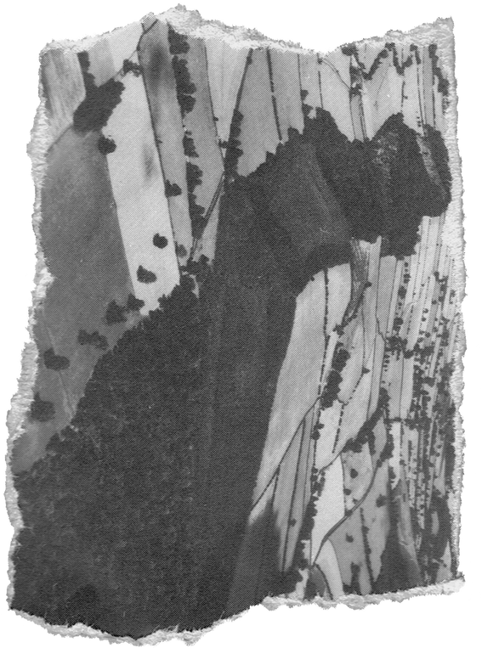


TIÊU CHÍ TỰ ĐÁNH GIÁ SẢN PHẨM:
NGUỒN THAM KHẢO
Chat gpt, các trang web liên quan đến ẩm thực, các trang web nấu ăn, google.com, youtube, zing.mp3, google hình ảnh, ...

